Slide 1

Campeche
Ficha Estatal
Mayo 2026

Slide 2
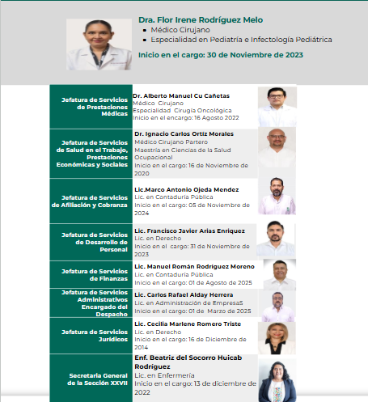
CAMPECHE

Slide 3







CAMPECHE
IMSS atiende 54% de la población (incluye COPLAMAR)
386,695 40%
Otros 43,152 4%
Población estatal 962,014
135,277 14%
282,201 29%
114,689 12%
Fuente: CONAPO, proyección a enero de 2026.
Categoría | 2018 | 2026 | Variación
PDA¹ | 363,191 | 388,951 | 7%
Titulares | 212,047 | 233,656 | 10%
Puestos de trabajo | 125,280 | 127,882 | 2%
Pensionados | 25,952 | 35,244 | 36%
Conservación de derechos | 4,127 | 4,263 | 3%
Sin empleo asociado | 56,688 | 65,148 | 15%
Estudiantes | 55,510 | 63,068 | 14%
Seguro de Salud de Familia² | 781 | 1,010 | 29%
Continuación voluntaria | 397 | 1,070 | 170%
Familiares | 151,144 | 155,295 | 3%
Esposa(o)/concubina(rio) | 51,329 | 55,661 | 8%
Hijas e hijos | 71,488 | 61,620 | -14%
Madres y padres | 28,327 | 38,014 | 34%
abril |  | Variación
2025 | 2026
416 | 258 | -37%
Personas Trabajadoras Independientes
abril |  | Variación
2025 | 2026
865 | 1,265 | 46%
Fuente: Dirección de Incorporación y Recaudación. Corte abril de 2026.
¹ Se refiere a personas derechohabientes (titulares y familiares) adscritas a UMF.
² La afiliación al Seguro de Salud de Familia disminuye en virtud del incremento en los nuevos esquemas de aseguramiento.

Slide 4
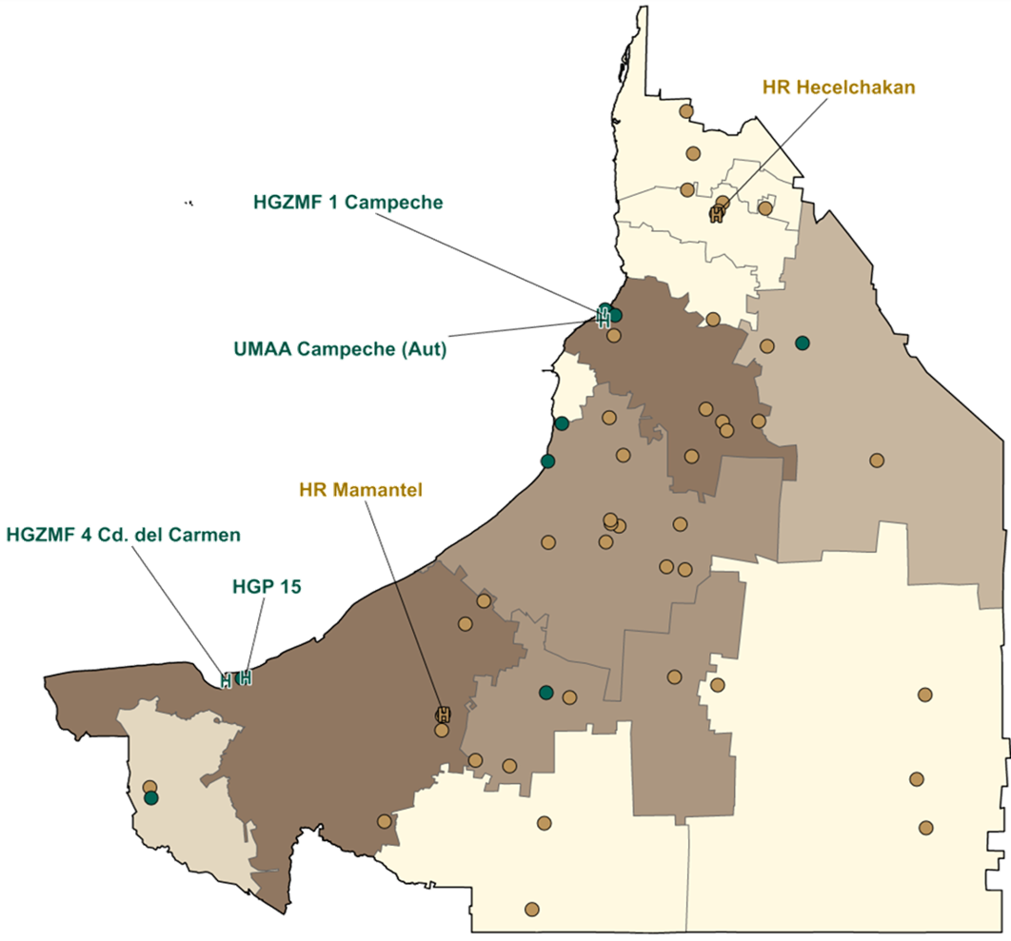
CAMPECHE
Infraestructura médica IMSS e IMSS Coplamar
2o Nivel | Unidades
UMAA (aut) | 1
HR | 2
HGZ | 2
HGP | 1
Total | 6
Nivel | IMSS Ordinario
 | Unidades | Consultorios de MF | Camas | Camas no censables
Primer | 9 1 | 42 | 0 | 22
Segundo | 4 | 16 | 246 | 165
Total | 13 | 58 | 246 | 187
IMSS-COPLAMAR
Nivel | Unidades | Consultorios de MF | Camas
Primer | 39 | 39 | 0
Segundo | 2 | 8 | 58
Total | 41 | 47 | 58
¹ Incluye 8 UMF, 1 UMFH y no incluye 6 Unidades Auxiliares de Medicina Familiar.
Corte de información: marzo de 2026

Slide 5

CAMPECHE
Capacidad médica instalada
Primer hospital en la entidad: Hospital General de Zona No. 1, San Francisco
El IMSS inició operaciones en 1954 con atención ambulatoria, mediante consultas de medicina general y servicios preventivos.
En 1967 se inauguró el HGZ No. 1 “Dr. Abraham Azar Farah”, primer hospital del Instituto en la entidad, que contaba con una capacidad aproximada de 25 camas censables.
Los servicios iniciales, fueron medicina general, atención de urgencias, hospitalización básica, gineco‑obstetricia, quirófano, rayos X y laboratorio clínico.
Unidad | Inicio de operaciones | Camas | Camas no censables | Camas de cuidados intensivos | Salas Quirúrgicas¹ | Consultorios de especialidades
HGZMF 1 Campeche | Junio de 1967 | 137 | 65 | 13 | 3 | 28
HGZMF 4 Cd. del Carmen | Julio de 1967 | 63 | 28 | 4 | 2 | 8
UMAA Campeche (Aut) | Agosto de 2010 | 0 | 18 | 0 | 2 | 10
HGP 15 | Agosto de 2025 | 46 | 54 | 18 | 3 | 10
Subtotal |  | 246 | 165 | 35 | 10 | 56
¹Incluye salas de quirófano, salas híbridas y salas mixtas, no considera salas de tococirugía y expulsión. Fuente: Cédula de actualización de variables seleccionados del IFU enviados por el OOAD. Las consultas de medicina familiar incluyen los hospitales con UMF. Corte de Información: marzo de 2026

Slide 6
CAMPECHE
Capacidad médica instalada
IMSS-Coplamar | Inicio de operaciones | Camas | Camas no censables | Camas de cuidados intensivos | Salas Quirúrgicas¹ | Consultorios de especialidades
HR Hecelchakán | Marzo de 1980 | 28 | 9 | 0 | 1 | 4
HR Mamantel | Agosto de 2010 | 30 | 15 | 0 | 1 | 7
Subtotal |  | 58 | 24 | 0 | 2 | 11
Total |  | 304 | 189 | 35 | 12 | 67
¹Incluye salas de quirófano, salas híbridas y salas mixtas, no considera salas de tococirugía y expulsión. Fuente: Cédula de actualización de variables seleccionados del IFU enviados por el OOAD. Las consultas de medicina familiar incluyen los hospitales con UMF. Corte de Información: marzo de 2026

Slide 7

CAMPECHE
Equipo relevante
Unidad | Aparatos de Tomografía | Equipos de Resonancia Magnética | Mastógrafo | Arcos en C | Máquinas de Hemodiálisis | Sala de Hemodinamia
HGZMF 4 Cd. del Carmen | 1 | 0 | 1 | 1 | 11 | 1
UMAA Campeche (Aut) | 0 | 0 | 0 | 1 | 16 | 0
HGZMF 1 Campeche | 1 | 1 | 1 | 1 | 2 | 1
HGP 15 | 0 | 0 | 1 | 1 | 0 | 0
Total | 2 | 1 | 3 | 4 | 29 | 2
Fortalecimiento de equipo médico
Compra 2025-2026 equipo mayor (Instalación abril-mayo)
1
Tomógrafo
HGZMF 1 Campeche
$ 29.6 mdp
Proyectos de implementación/sustitución 2019-2025. Compra 2025-2026. Fuente: Cédula de actualización de variables seleccionadas del IFU. Corte de información: marzo de 2026

Slide 8

CAMPECHE
Resumen 2026
Indicador | 2025 | Incremento 2024 vs 2025 | Avance 2026 | Meta 2026 | % avance anual
Consultas de Medicina Familiar¹ | 788,698 | 115,642 | 263,958 | 783,716 | 33.7%
Consultas de Especialidad | 226,347 | 43,937 | 71,053 | 256,230 | 27.7%
Cirugías | 11,758 | 2,636 | 3,541 | 13,952 | 25.4%
Resultados 2025
+2,636
Cirugías
+43,937
Consultas Especialidad
+115,642
Consultas Medicina Familiar
Corte de información: semana 18, 26 abril 2026 ¹Las consultas de medicina familiar incluyen los hospitales con UMF.

Slide 9
CAMPECHE
9 Unidades de Medicina Familiar
4 UMF de lunes a viernes
Productividad de consultas de medicina familiar 2025-2026
Unidad | Consultas 2025 | Incremento 2025 vs 2024 | Avance 2026 | Meta 2026 | % avance anual
UMF 3 La Joya | 16,678 | 4,107 | 5,386 | 18,000 | 29.9%
UMF 5 Escarcega | 32,070 | 7,445 | 11,647 | 40,716 | 28.6%
UMF 8 Hopelchen | 12,333 | 4,572 | 4,204 | 14,000 | 30.0%
UMF 9 Palizada | 5,595 | 768 | 1,915 | 7,000 | 27.4%
Total | 66,676 | 16,892 | 23,152 | 79,716 | 29.0%
79,716 Meta 2026
29.0%
Avance
No incluye Unidades Auxiliares de Medicina Familiar Corte de información: Semana 18, 26 abril 2026 Las consultas de medicina familiar incluyen los hospitales con UMF.

Slide 10
CAMPECHE
9 Unidades de Medicina Familiar
5 Unidades Médicas de tiempo completo (11 consultorios)
Productividad de consultas de medicina familiar 2025-2026
Unidad | 2025 | Incremento 2024 vs 2025 | Avance 2026 | Meta 2026 | % avance anual
UMFH 2 Champotón | 42,801 | 5,412 | 14,355 | 42,000 | 34.2%
UMF 10 Santa Lucía | 85,203 | 18,554 | 27,916 | 83,000 | 33.6%
UMF 11 Ah Kim Pech | 72,143 | 10,325 | 24,263 | 71,000 | 34.2%
UMF 12 Cd. del Carmen | 163,165 | 6,920 | 52,784 | 159,000 | 33.2%
UMF 13 Campeche | 129,697 | 12,788 | 43,776 | 126,000 | 34.7%
Total | 493,009 | 53,999 | 163,094 | 481,000 | 33.9%
de las consultas en 2025 fueron en fin de semana (60,654 consultas)
Proyectos 2026
1 Nueva UMTC con 3 consultorios
12%
HGSMF 1 Campeche
No incluye Unidades Auxiliares de Medicina Familiar, ni hospitales que den servicio de medicina familiar Corte de información: Semana 18, 26 abril 2026 Las consultas de medicina familiar incluyen los hospitales con UMF No se incluye la productividad de Medicina Familiar de Hospitales, sólo contempla Unidades de primer nivel.

Slide 11
CAMPECHE
Consultas de especialidad 2026
Productividad de consultas de especialidad 2025-2026
Unidad | 2025 | Incremento 2025 vs 2024 | Avance 2026 | Meta 2026 | % Cumplimiento de la meta
UMAA Campeche (Aut) | 45,557 | 17,736 | 16,030 | 52,560 | 30.5%
HGZMF 1 Campeche | 121,035 | 19,591 | 39,349 | 137,970 | 28.5%
HGZMF 4 Cd. del Carmen | 59,755 | 6,610 | 15,674 | 65,700 | 23.9%
Total | 226,347 | 43,937 | 71,053 | 256,230 | 27.7%
256,230 Meta 2026
27.7%
Avance
Avance alcanzado respecto a la meta anual establecida. Corte de información: Semana: 18, 26 abril 2026 No se contempla la productividad de UMF y/o UMAA, exclusivamente segundo nivel de atención

Slide 12
CAMPECHE
Cirugías 2026
Unidad | 2025 | Incremento 2025 vs 2024 | Avance 2026 | Meta 2026 | % Cumplimiento de la meta
HGZMF 1 Campeche | 5,175 | 1,396 | 1,741 | 6,221 | 28.0%
UMAA Campeche (Aut) | 3,278 | 978 | 866 | 3,654 | 23.7%
HGZMF 4 Cd. del Carmen | 3,305 | 262 | 934 | 4,077 | 22.9%
Total | 11,758 | 2,636 | 3,541 | 13,952 | 25.4%
13,952 Meta 2026
25.4%
Avance
Avance alcanzado respecto a la meta anual establecida. Corte de información: Semana: 18, 26 abril 2026 Puede existir diferencias en metas por la metodología de cálculo por los tipos de quirófanos considerados No se contempla la productividad de UMF y/o UMAA, exclusivamente segundo nivel de atención.

Slide 13
CAMPECHE
142 total especialistas contratados en el draft 2026
94 en Hospitales, 1 en sede, 4 en UMF y 43 sustitutos
94 en Hospitales
Unidad | Especialidad | No.
Hospital General de Zona C/MF 1 | Ginecología y Obstetricia | 5
 | Imagenología Diagnóstico y Terapéutica | 1
 | Medicina Interna | 4
 | Medicina de Urgencias | 1
 | Neumología | 1
 | Oftalmología | 1
 | Traumatología y Ortopedia | 3
 | Total | 16
Unidad | Especialidad | No.
Hospital General de Zona C/MF 4 | Anestesiología | 3
 | Imagenología Diagnóstico y Terapéutica | 3
 | Medicina Interna | 1
 | Medicina de Urgencias | 1
 | Medicina del Enfermo en Estado Crítico | 4
 | Oftalmología | 1
 | Total | 13
Unidad | Especialidad | No.
Hospital Rural Hecelchakan | Anestesiología | 4
 | Cirugía General | 5
 | Ginecología y Obstetricia | 1
 | Medicina Familiar | 4
 | Medicina Interna | 1
 | Medicina de Urgencias | 4
 | Total | 19
Unidad | Especialidad | No.
Hospital Rural Mamantel | Anestesiología | 1
 | Cirugía General | 1
 | Medicina Interna | 1
 | Medicina de Urgencias | 5
 | Total | 8

Slide 14
CAMPECHE
CAMPECHE
142 total especialistas contratados en el draft 2026
94 en Hospitales (Cont.)
Unidad | Especialidad | No.
Hospital de Gineco-pediatría 15 | Anestesiología | 3
 | Cirugía Pediátrica | 1
 | Ginecología Oncológica | 1
 | Imagenología Diagnóstico y Terapéutica | 3
 | Medicina Interna | 2
 | Medicina de Urgencias | 2
 | Neonatología | 5
 | Pediatría | 18
 | Psiquiatría | 1
 | Servicios de Sangre | 1
 | Total | 37
Unidad | Especialidad | No.
UMAA 1 | Otorrinolaringología y Cirugía de Cabeza y Cuello | 1
 | Total | 1
1 Sede delegacional
Unidad | Especialidad | No.
Sede Delegación | Medicina Familiar | 1
 | Total | 1
4 en Unidades de Medicina Familiar
Unidad | Especialidad | No.
Unidad de Medicina Familiar 12 | Medicina Familiar | 1
 | Total | 1
Unidad | Especialidad | No.
Unidad de Medicina Familiar 9 | Medicina de Urgencias | 3
 | Total | 3

Slide 15
CAMPECHE
142 total especialistas contratados en el draft 2026
43 especialistas (sustitutos)
Unidad | Especialidad | No.
Sustitución 8 | Anestesiología | 4
 | Cirugía General | 2
 | Epidemiología | 4
 | Ginecología y Obstetricia | 4
 | Hematología | 1
 | Imagenología Diagnóstico y Terapéutica | 1
 | Medicina Familiar | 15
 | Medicina Interna | 1
 | Medicina de Urgencias | 4
 | Neonatología | 1
 | Neumología | 1
 | Pediatría | 2
 | Traumatología y Ortopedia | 3
 | Total | 43
Sustitutos se integran a los Listados de Bolsa de Trabajo, para cubrir las futuras vacantes por jubilación, renuncia, fallecimiento, etc., así como ausentismo programado y no programado.

Slide 16
CAMPECHE
Contrataciones por especialidad
Especialidad | Número | % Acumulado
Sustitución 8 | 43 | 30.2%
Hospital de Gineco-pediatría 15 | 37 | 56.3%
Hospital Rural Hecelchakan | 19 | 69.7%
Hospital General de Zona C/MF 1 | 16 | 80.9%
Hospital General de Zona C/MF 4 | 13 | 90.1%
Hospital Rural Mamantel | 8 | 95.7%
Unidad de Medicina Familiar 9 | 3 | 97.8%
Sede Delegación | 1 | 98.5%
UMAA 1 | 1 | 99.2%
Unidad de Medicina Familiar 12 | 1 | 99.9%
Total | 142 | 100.0%

Slide 17
CAMPECHE
Lista de espera por especialidad y por cirugía prioritaria 2026
Especialidad | Total | % acumulado total
Cirugía General | 837 | 38.1%
Oftalmología | 368 | 54.9%
Urología | 273 | 67.3%
Traumatología y ortopedia | 217 | 77.2%
Ginecología | 152 | 84.1%
Obstetricia | 137 | 90.4%
Columna | 76 | 93.8%
Proctología | 74 | 97.2%
Cirugía oncológica | 32 | 98.7%
Cirugía Pediátrica | 29 | 100.0%
Total | 2,195 | 100.0%
Cirugía prioritaria | Total | % del total
Catarata | 214 | 43.4%
Colecistectomías | 177 | 79.3%
Hernioplastías abdominales | 59 | 91.3%
Histerectomías | 31 | 97.6%
Mastectomías | 11 | 99.8%
Sustitución de cadera | 1 | 100.0%
Total | 493 | 100.0%
Corte de información: semana 18, 26 abril 2026

Slide 18






CAMPECHE
Personal Total: 9,254 Personal de Salud: 2,724
Médicos Generales
+363.6%
Médicos Especialistas
+74.0%
2018 | 2026
11 | 51
2018 | 2026
408 | 710
Enfermeras
+43.8%
Paramédicos
+42.3%
2018 | 2026
755 | 1,086
2018 | 2026
470 | 669
Residentes
+97.9%
Técnicos
-20.1%
2018 | 2026
47 | 93
2018 | 2026
144 | 115
Fuente: Dirección de Administración. Base SIAP comparativa del diciembre 2018 con el 15 de mayo 2026.
Egreso de residentes
Top 5 Egresos 2025 | Cantidad
Medicina Familiar | 18
Anestesiología | 12
Medicina de Urgencias | 12
Epidemiología | 6
Top 5 Egresos 2026 | Cantidad
Medicina Familiar | 29
Anestesiología | 8
Medicina de Urgencias | 7
Epidemiología | 7
Se muestra el total de egresos en la entidad y sólo las cinco especialidades con mayor egresos de cada año. Corte de información marzo 2026. Fuente: Dirección de Prestaciones Médicas.
Vacantes
Personal médico | 82
Personal de Enfermería | 195
Personal administrativos y básico | 123
Personal paramédico y técnico | 137
Total | 537
Fuente: Sistema de Información Operativa. Personal de base. Corte de información: abril 2026.

Slide 19

CAMPECHE
Principales motivos de consulta, egresos, defunciones y cirugías
Medicina Familiar | Especialidades | Cirugías | Egresos | Defunciones
Diabetes mellitus (42,697) | Insuficiencia renal (4,386) | Cesárea (436) | Embarazo, parto y puerperio (1,006) | Diabetes mellitus (71)
Enfermedades del corazón (33,398) | Traumatismos e intoxicaciones (3,649) | Traumatismos y envenenamientos (342) | Traumatismos e intoxicaciones (497) | Tumores malignos (41)
Infecciones respiratorias agudas (13,861) | Enfermedades y trastornos de las articulaciones (3,288) | Cirugía de vesicula biliar (Colecistectomía) (258) | Insuficiencia renal (355) | Enfermedades del corazón (39)
traumatismos e intoxicaciones (7,337) | Enfermedades del corazón (3,004) | Cirugía de Hernias (Hernioplastía) (208) | Enfermedades de la vesicula biliar (345) | Neumonía e influenza (23)
Enfermedades mentales (6,370) | Tumores malignos (3,002) | Las demás enfermedades del ojo y sus anexos (168) | Hernias (256) | Enfermedades del hígado (21)
ESTADO DE MÉXICO
El número de casos se presentan entre paréntesis. Fuente: IMSS/DPM/División de Información en Salud/Motivos de Consulta Externa (SUI27). Sistema de información Médico Operativo Central (SIMOC). Periodo: enero-diciembre 2025
Día típico
3,252
consultas de Medicina Familiar
232
consultas
dentales
31
cirugías
38
egresos
979
consultas de Especialidad
364
consultas de Urgencias
4
partos
consultas diarias
4,827
Corte de información: marzo 2026

Slide 20
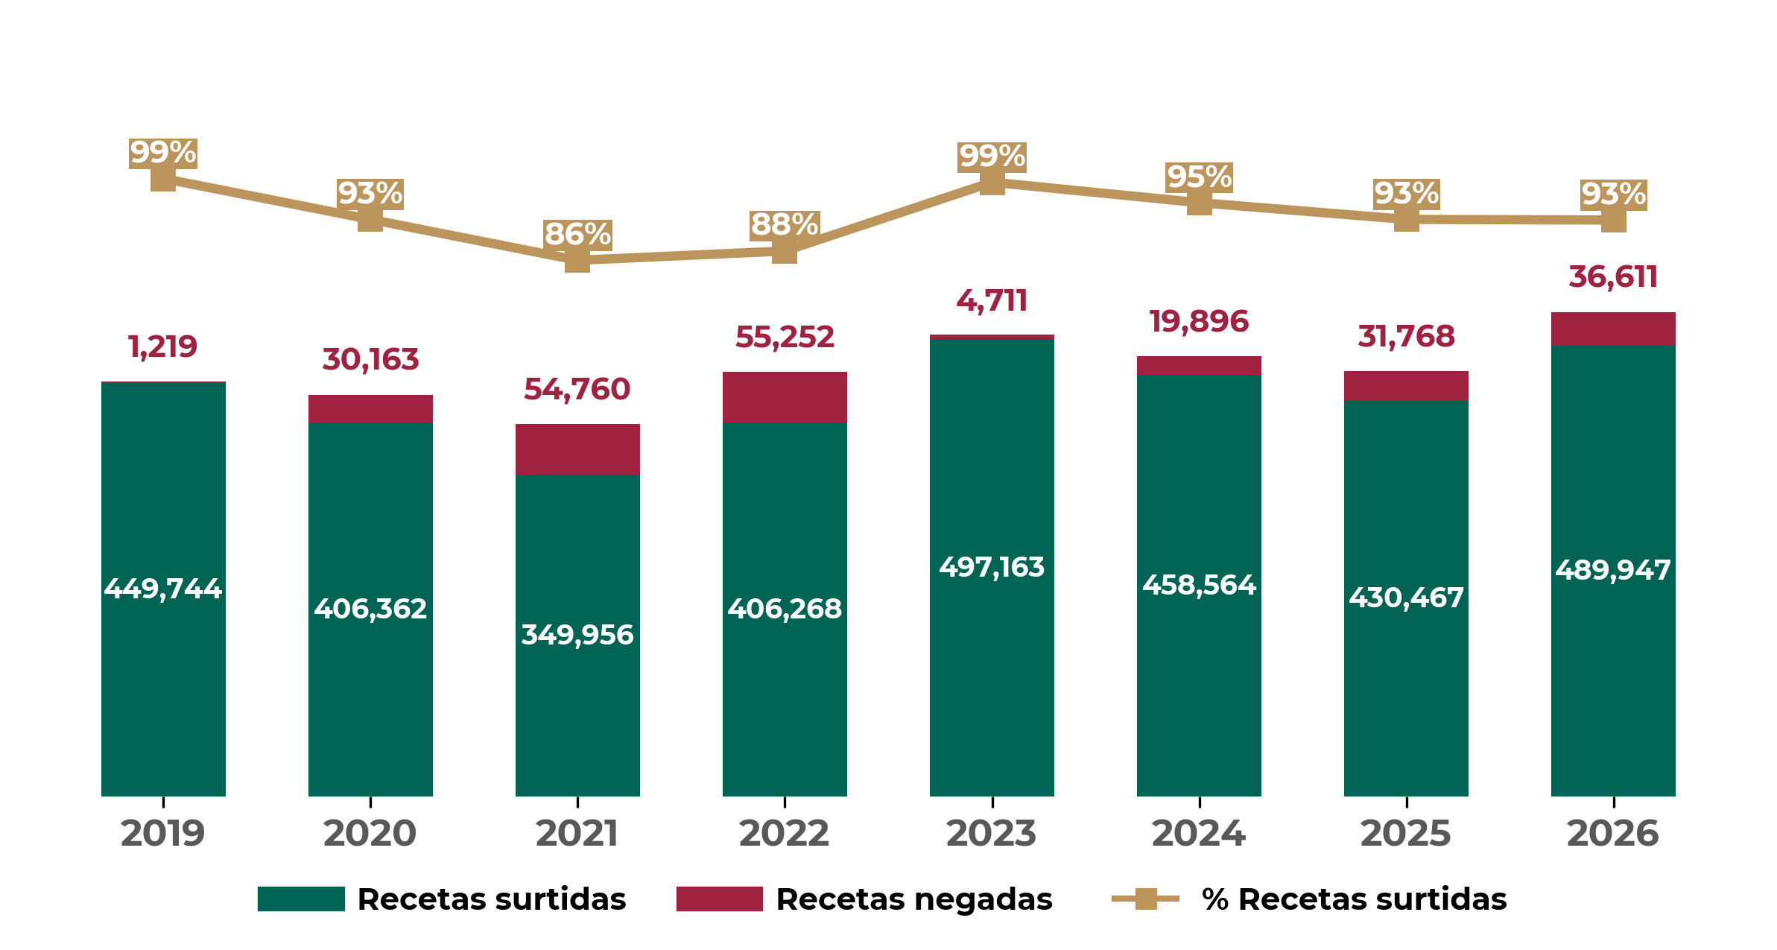
CAMPECHE
Recetas surtidas y negadas
Comparación interanual de enero a abril de cada año
Fuente: Portal de Control de Abasto. En 2026, se muestra lo correspondiente al periodo del 1 de enero al 30 de abril de 2026.
Recetas manuales y electrónicas
Año | Manuales | Electrónicas | Porcentaje de electrónicas
2019 | 53,790 | 397,173 | 88.1%
2026 | 30,392 | 496,166 | 94.2%
Fuente: Portal de Control de Abasto. En 2026, se muestra lo correspondiente al periodo del 1 de enero al 30 de abril de 2026.

Slide 21
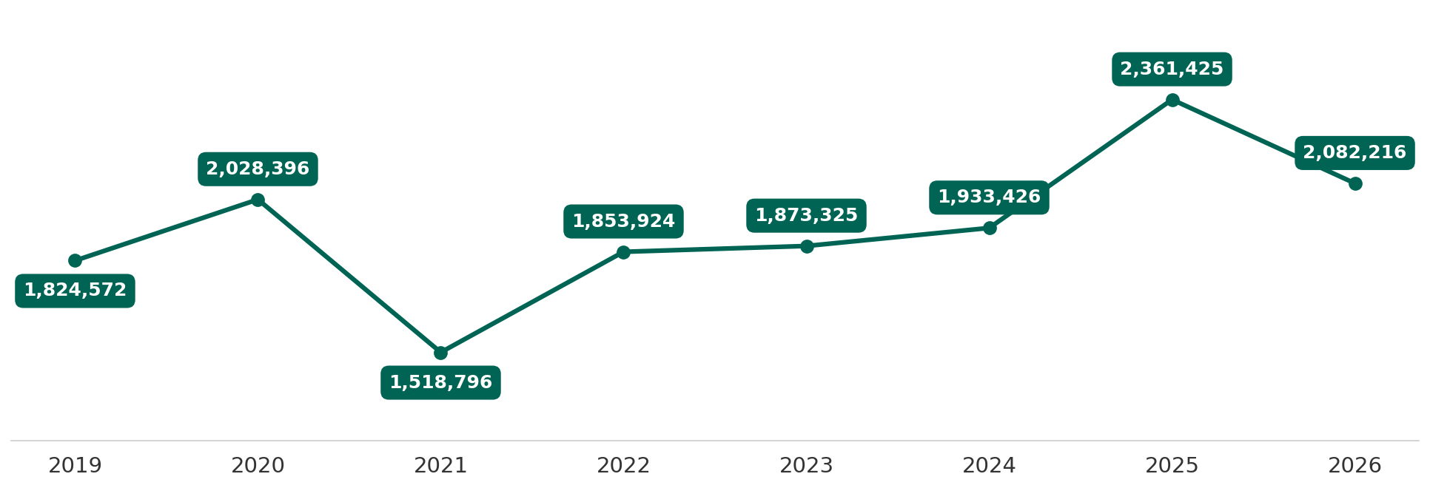
CAMPECHE
Abasto de Medicamentos
Piezas consumidas
Medicamentos con mayor demanda
Con mayor demanda de enero a abril de 2026
Nombre | Consumo
Paracetamol, tableta (analgésico) | 74,440
Losartán, gragea o comprimido recubierto (hipertensión) | 69,905
Gabapentina, cápsula (antiepiléptico) | 60,446
Atorvastatina, tableta (reducir colesterol y triglicéridos) | 57,588
Cloruro de sodio, solución inyectable al 0.9% (deshidratación) | 56,515
Dieta polimérica con fibra, suspensión oral o enteral (nutrición) | 53,590
Electrolitos orales solución (hidratación) | 48,867
Telmisartán, tableta (antihipertensivo) | 43,750
Dapagliflozina, tableta (hipoglucemiante) | 35,423
Loratadina, tableta o gragea (antihistamínico) | 33,787

Slide 22


CAMPECHE
¿Qué se hizo?
2025
508.4
mdp
Acciones 2025
Construcción:
Obras de Infraestructura 2025 | Monto (mdp)
Ampliación y remodelación de Banco de Sangre y Laboratorio Clínico del HGZMF No. 1, Campeche | $72.8
Nueva Sala de Hemodinamia en HGZMF 4, Cd. del Carmen | $64.6
Nueva Sala de Hemodinamia en el HGZMF 1 , Campeche | $32.3
Subtotal | $169.7
2
Salas de
Hemodinamia
Remodelación:
1
Área de
Terapia
Intensiva
Obras de Conservación 2025 | Monto (mdp)
Mantenimiento de Infraestructura (PAO 2025) | $250.5
Intervención en áreas de terapia intensiva en HGZ No. 1 Campeche | $20.1
Intervención en áreas de salud mental en HGZ No. 1 , San Francisco Campeche y HGZ No. 4 Ciudad del Cármen | $11.6
Intervención en áreas de residencias médicas en HGZ No. 1 San Francisco Campeche y HGZ No. 4 Ciudad del Cármen | $7.4
Intervención en áreas de mejora en subdelegación Campeche | $4.5
Intervención en áreas de hemodiálisis interna en HGZ No. 4 Ciudad del Cármen y UMAA 14 San Francisco Campeche | $4.2
Intervención en áreas de accesibilidad (rampas) en HGZ No. 1 San Francisco Campeche y HGZ No. 4 Cd. del Carmen | $2.5
Subtotal | $300.8
4
Áreas de
Hemodiálisis
Adquisición:
1
Tomógrafo
Equipo Médico 2025, Instalación 2026 | Monto (mdp)
Adquisición de 8 piezas de equipo médico: 1 congelador horizontal de refrigerantes para vacunas, 5 refrigeradores para vacunas, 1 refrigerador congelador de 5.4 pies cúbicos, 1 tomógrafo | $30.1
Equipamiento Electromecánico 2025 | Monto (mdp)
Adquisición de elevadores | $7.8

Slide 23

CAMPECHE
¿Qué se hará?
2026
1,220.7
mdp
Acciones 2026
Rehabilitación:
Obras de Infraestructura 2026 | Monto (mdp)
Hospital Gineco-Pediátrico 38 camas, Ciudad del Carmen | $877.6
1
Hospital de
Rescate
Obras de Conservación 2026 | Monto (mdp)
Rehabilitación de 2 HR (HR Mamantel y HR Hecelchakán) | $101.7
Mantenimiento de infraestructura (PAO 2026) | $61.1
Fortalecimiento con urgencias, laboratorio y rayos X de la UMF No. 13 Campeche | $31.2
Subtotal | $194.0
Adquisición:
15
Equipos
Electrome-
canicos
Equipamiento Electromecánico 2026 | Monto (mdp)
15 Equipos electromecánicos de aire acondicionado para 6 Unidades Hospitalarias | $149.1

Slide 24

CAMPECHE
Acciones en planeación
Obras de Infraestructura | Monto (mdp)
Sin Datos
Obras de Conservación | Monto (mdp)
Sin Datos
Equipo Médico | Monto (mdp)
Sin Datos
Equipamiento Electromecánico | Monto (mdp)
Sin Datos
Propuestas en valoración
5
1 Predios en ruta 2026
Estatus terrenos ¹ |  | Municipios
 | 0 Reserva IMSS | -
 | 1 Donación | San Francisco
4 CECI IMSS
1 CECI CAMPO
2026
2025-2030
¹ 1/Terrenos validados. En integración de expediente para donación: 1 en San Francisco

Slide 25


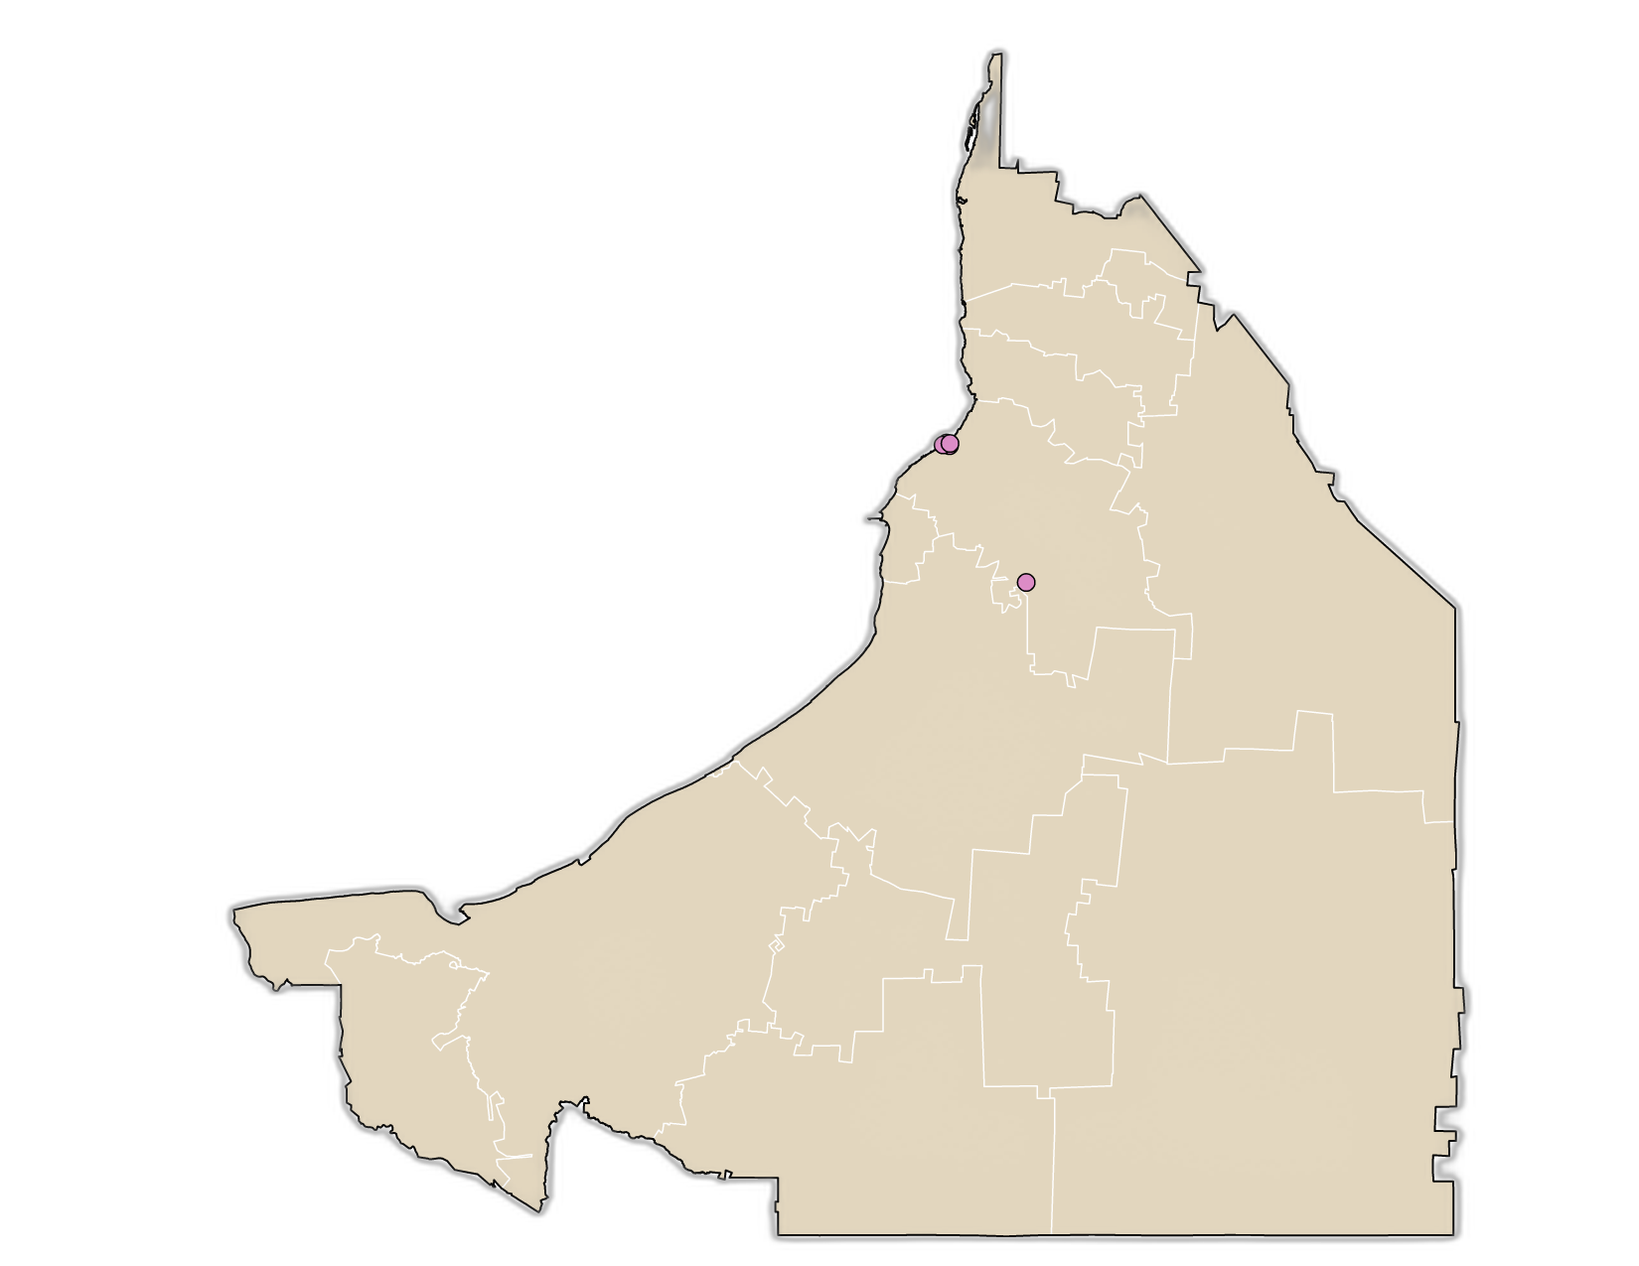
CAMPECHE
Infraestructura de prestaciones sociales
GUARDERÍAS
6 unidades 0 directas 6 indirectas | 645 inscritos 36 en espera
BIENESTAR SOCIAL
2 Centros de Seguridad Social | Campeche, Ciudad del Carmen
1 Teatro | Campeche
1 Unidad Deportiva | Campeche
CENTROS VACACIONALES, VELATORIOS Y TIENDAS
1 Tienda IMSS-SNTSS | No. 4 Campeche
Guarderías 6
Fuente: Dirección de Prestaciones Económicas y Sociales, abril de 2026.

Slide 26
CAMPECHE
Actividad económica
PRINCIPALES EMPLEADORES
Empleador público | Empleos Anterior | Empleos Actual | Variación | Empleador Privado | Empleos Anterior | Empleos Actual | Variación
Poder Ejecutivo del Estado De Campeche | 7,580 | 7,581 | 0.0% | Servicios Industria Petrolera S.A. de C.V. | 4,669 | 4,754 | 1.8%
Poder Ejecutivo del Estado De Campeche | 7,580 | 7,581 | 0.0% | Servicios Industria Petrolera S.A. de C.V. | 4,669 | 4,754 | 1.8%
Instituto Mexicano del Seguro Social | 4,503 | 4,627 | 2.8% | Bme Subtec S.A. de C.V. | 2,533 | 2,610 | 3.0%
Instituto Mexicano del Seguro Social | 4,503 | 4,627 | 2.8% | Bme Subtec S.A. de C.V. | 2,533 | 2,610 | 3.0%
Municipio del Carmen Cam | 3,004 | 2,991 | -0.4% | Distribuidora Moyel S.A. de C.V. | 1,578 | 1,593 | 1.0%
Municipio del Carmen Cam | 3,004 | 2,991 | -0.4% | Distribuidora Moyel S.A. de C.V. | 1,578 | 1,593 | 1.0%
Puestos de trabajo, por tipo de sector
Abr 2025
Abr 2026
-23.63%
-7.46%
-4.85%
-1.49%
-1.33%
+1.44%
+6.37%
+8.04%
+12.69%
Puesto de trabajo, por tipo de contratación
Mes | Permanente |  | Eventual |  | Total
 | Urbano | Campo | Urbano | Campo
Abr 2025 | 108,566 | 1,810 | 22,334 | 985 | 133,695
Abr 2026 | 102,302 | 2,150 | 22,347 | 1,083 | 127,882
Variación % | -5.8% | +18.8% | +0.1% | +9.9% | -4.3%
Fuente: Dirección de Incorporación y Recaudación.

Slide 27

CAMPECHE
Puestos de trabajo y salario base de cotización
 | 2018 diciembre | 2026 Abril | Variación % | Nacional 2026 | Salario Mensual
Salario Base de Cotización | $402.34 | $702.90 | 23.4% | $664.55 | $21,087.0
Salario Base de Cotización: tado: Se utilizó como deflactor del salario el cociente del INPC entre diciembre 2018 (103.02) y abril 2026 (145.831) de 0.706434.
Puestos de trabajo comparación interanual de cada año
$702.90
SBC
Abril
2018
2019
2020
2021
2022
2023
2024
2025
2026
PRINCIPALES DEUDORES
Categoría | Deudores | Monto de deuda (mdp)
Principal deudor público | Municipio del Carmen | $230.09
 | Sistema Municipal de Agua Potable y Alcantarillado de Campeche | $44.96
 | Instituto Tecnológico Superior de Champotón | $32.60
Principal deudor privado | Marinsa de México SA de CV | $29.54
 | Promotora Petrolera Regiomontana SA de CV | $16.81
 | Desarrolladora de Proyectos Especializados Trada SA de CV | $16.32
Fuente: Dirección de Incorporación y Recaudación. Corte de información abril 2026.

Slide 28
CAMPECHE PROGRAMA IMSS-COPLAMAR
Infraestructura
2. Población beneficiada
Unidades | Total
Hospital Rural | 2
Unidad Médica Rural | 39
Brigada Salud | 0
Unidad Médica Móvil | 4
Centros de Atención Rural Obstétrica | 0
Total | 45
41,391
Derechohabiente
135,277
Población beneficiaria
93,886
Población abierta
68,561
Población en localidades indígenas
3. Productividad
Concepto | Productividad | Día Típico
Total consultas | 112,410 | 422
Familiar | 94,300 | 362
Estomatología | 3,589 | 14
Urgencias | 8,208 | 23
Especialidades | 6,313 | 25
Cirugías | 1,810 | 5
Partos | 276 | 1
Egresos Hosp. | 1,115 | 4
112,410
consultas anuales
1,810
cirugías anuales
enero-diciembre 2025
4. Personal
Disciplina | Base | Confianza | Estatuto A | Sustitutos | Total
Médicos | 66 | 5 | 1 | 3 | 75
Enfermeras | 123 | 1 | 0 | 84 | 208
Paramédicos | 19 | 0 | 2 | 15 | 36
Administrativas | 17 | 5 | 9 | 6 | 37
Servicios Generales | 62 | 3 | 2 | 30 | 97
Acción Comunitaria | 0 | 4 | 3 | 0 | 7
Total | 287 | 18 | 17 | 138 | 460
5. Organización comunitaria
OOAD | Voluntarios Rurales | Comités de Salud | Integrantes de Comités | Voluntarios | Parteras Voluntarias | Médicos Tradicionales
Total Programa | 165 | 159 | 1,019 | 1,281 | 81 | 10
enero-diciembre 2025

